Slide 1
高等学校の探求的学びにおける チェンジラボラトリー 導入プロセスの検討
関西大学大学院 文学研究科 総合人文学専攻 教育学専修
さくらインターネット株式会社さくらインターネット研究所
朝倉 恵

Slide 2
発表内容
研究の背景と目的
先行研究
実践の状況
ここまでの考察と今後の課題

Slide 3
研究の背景と目的
【リサーチクエスチョン】 教師はチェンジラボラトリー（以降CL）を受け入れ実践することにより『社会に開かれた教育課程』の実現に向けた教師エージェンシーをいかに形成し、既存の校内研修を変革するのか？
【研究目的（第1段階）】
CLを導入するためのプロセスについて明らかにし、研究者と実践者との協働探究の場を作り出す方法をデザインする
CLが果たす役割を明確にし、学校現場に適用するための方法を確立する

Slide 4
研究の背景と目的
【本発表の位置づけ】
教師のエージェンシー
生徒の学びの変革
学校の変革
社会に開かれた教育とはどうあるべきか
高校の探求的学びのカリキュラム作り校内研修における変革
高校の探求的学びのカリキュラム変革
学校教育と社会教育の対立構造をどう乗り越えるか
CLがどのようなプロセスを経て教師に受け入れられ、それがどのように生徒の学びの変革に作用し、学校を変えていくのか

Slide 5

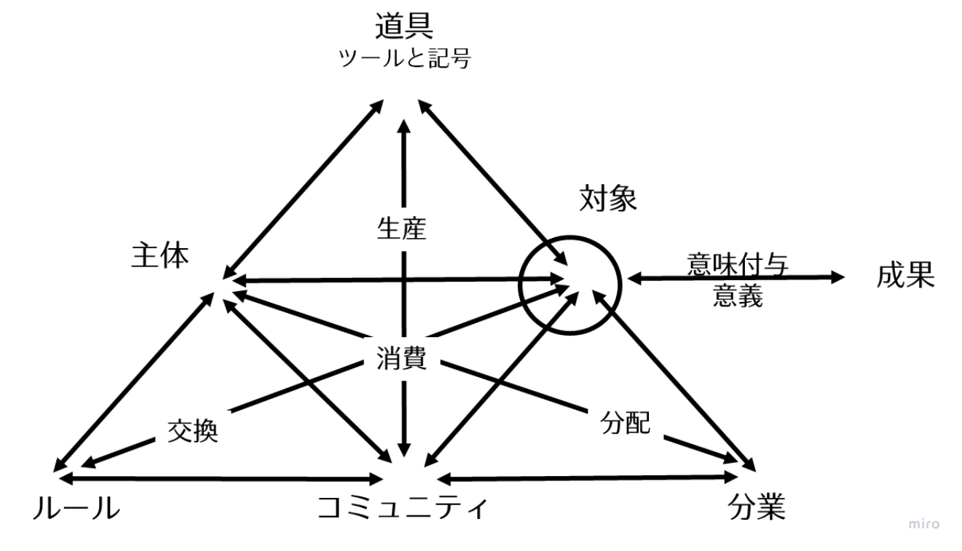
研究の背景と目的
【仮説】 高等学校の探求的カリキュラムをカプセル化された探究的学びから真の探究的学びへ変革するためには、教師自身による真の探究的学びの経験が必要不可欠である。CLによる課題解決は校内研修を真の探究的学びの経験をもたらす場に変革する。
【問い】なぜ探究的カリキュラムが深まらないのか？
【矛盾】協働したい vs 働き方改革
校内研修
先駆者の実践事例
協働を促すアプリケーション
探究に課題を感じる教師たち
校内の全教職員
教科の枠を超えた探究的校内研修
勤務時間
職員室
職員会議
教科の担当
業務分掌

Slide 6
先行研究
校内研修を教師にとっての探求的OJTの場と位置付け、教師が探究カリキュラム構築能力を獲得していくことをCLによって目指した研究はこれまでに発表されていないと思われる
【参照及び比較対象となる先行研究】
Expansive learning in a change laboratory intervention for teachers（D.Augustsson, 2021）
Seeds of Transformation Cultivated by the Change Laboratory: A Case Study of Seijo Gakuen Elementary School（T.Shirasu, 2025）
Supporting transformative agency in initial teacher education: A Change Laboratory in China (G.Wai; A.Sannino, 2024）

Slide 7
先行研究
CLを開始するためのノウハウや具体的事例に関する研究は少なく、特に研究対象を見つけたり対象者をCLに巻き込む具体的手法については情報がほとんどないと思われる
【参照及び比較対象となる先行研究】
Designing a Change Laboratory outline plan （B.Bligh, 2023）
PREPARING A CHANGE LABORATORY INTERVENTION （J.Virkkunen; D.S.Newnham, 2013）

Slide 8
実践の状況
地方の公立学校であるN高等学校で校内研修の一環としてのCLを実施することが決定（2025年5月）
ちょこっと研修（1回30分枠）の3枠について日程を確定
ミラーを作り、CLの方向性を探るため、総合的な探求の時間カリキュラムを先導してきたN教諭へのインタビューを実施（2025年5月）
第1回：インフォームドコンセントと問いかけ（2025年7月）
N高等学校 探究成果発表会（2025年7月）
第2回：問いかけ（2025年7月）
第3回：分析（2025年7月）

Slide 9
実践の状況
【第1の壁】
CLを認知していない公立高校にどのように研究協力を働きかけるのか
優れた探究カリキュラム実践を行う教師（A教諭）へのインタビューと分析を実施
A教諭の教育観の理解と、探究的カリキュラム実践にあたっての困りごとの理解を目的とする
A教諭の実践は拡張的学習理論及び文化・歴史的活動理論（以降CHAT）で意味付けられることの共通理解
管理職への橋渡しをしていただく

Slide 10
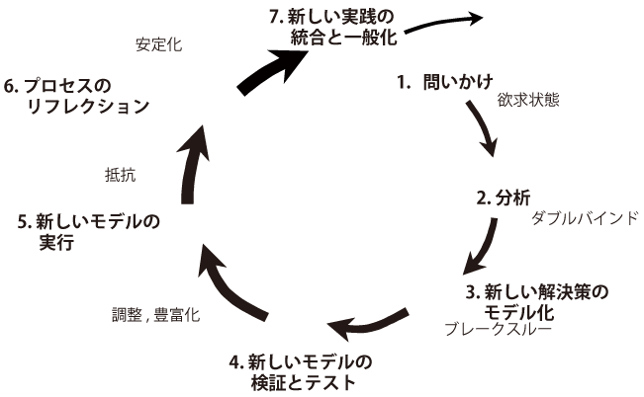
実践の状況
A教諭の実践に見る拡張的学習サイクル
組織的な学習へ
ちょこっと研修
生徒の声
卒業後の活動
地域の応援
生徒の学びを創造する楽しさ
生徒と自身の成長
なぜ周りの先生方に理解されない？
探究懇話会の継続と成果発表会（生徒・地域）
まず自身がモデルに
探究懇話会

Slide 11
実践の状況
N高教諭
A教諭
国語・英語の授業
実践結果
悩み
課題
②先行事例の学術評価
③生徒が探究によって
獲得した学力の客観的評価
リフレクションの場 ＝CL
これまでの知見
①探究が広がり定着する
プロセスの調査・研究
インタビュー
対話
介入研究
実践結果
悩み
課題
総合的な探究の授業
朝倉
データ収集
N高校へのCL提案資料より抜粋

Slide 12
実践の状況
【第2の壁】
多様な教師の集団とどのように研究体制を構築し、問いを生成するのか
「ちょこっと研修」の一環として探究的カリキュラムの協働構築を目指していくという趣旨を説明
CLは当初アナウンスされていた研修内容（探究カリキュラム作り）と異なるため、参加者の理解を求める
校内研修企画者の意向（できれば全教師に参加してもらいたい）とCLとして成り立たせたい研究者側の意向のミスマッチ

Slide 13
実践の状況
7/16（水）13:30 – 14:00
名前 | グループ | 性別 | memo
教師 B | Aグループ | 男性 | 教務部、英語
教師 C | Bグループ | 男性 | 探究部長、国語
教師 D | Aグループ | 女性
教師 E | Aグループ | 男性
教師 F | Bグループ | 男性
教師 G | Bグループ | 女性 | 探究部
グループは教師Bが行い、異なる教科の担当同士がグループになるように意図的に配置した

Slide 14
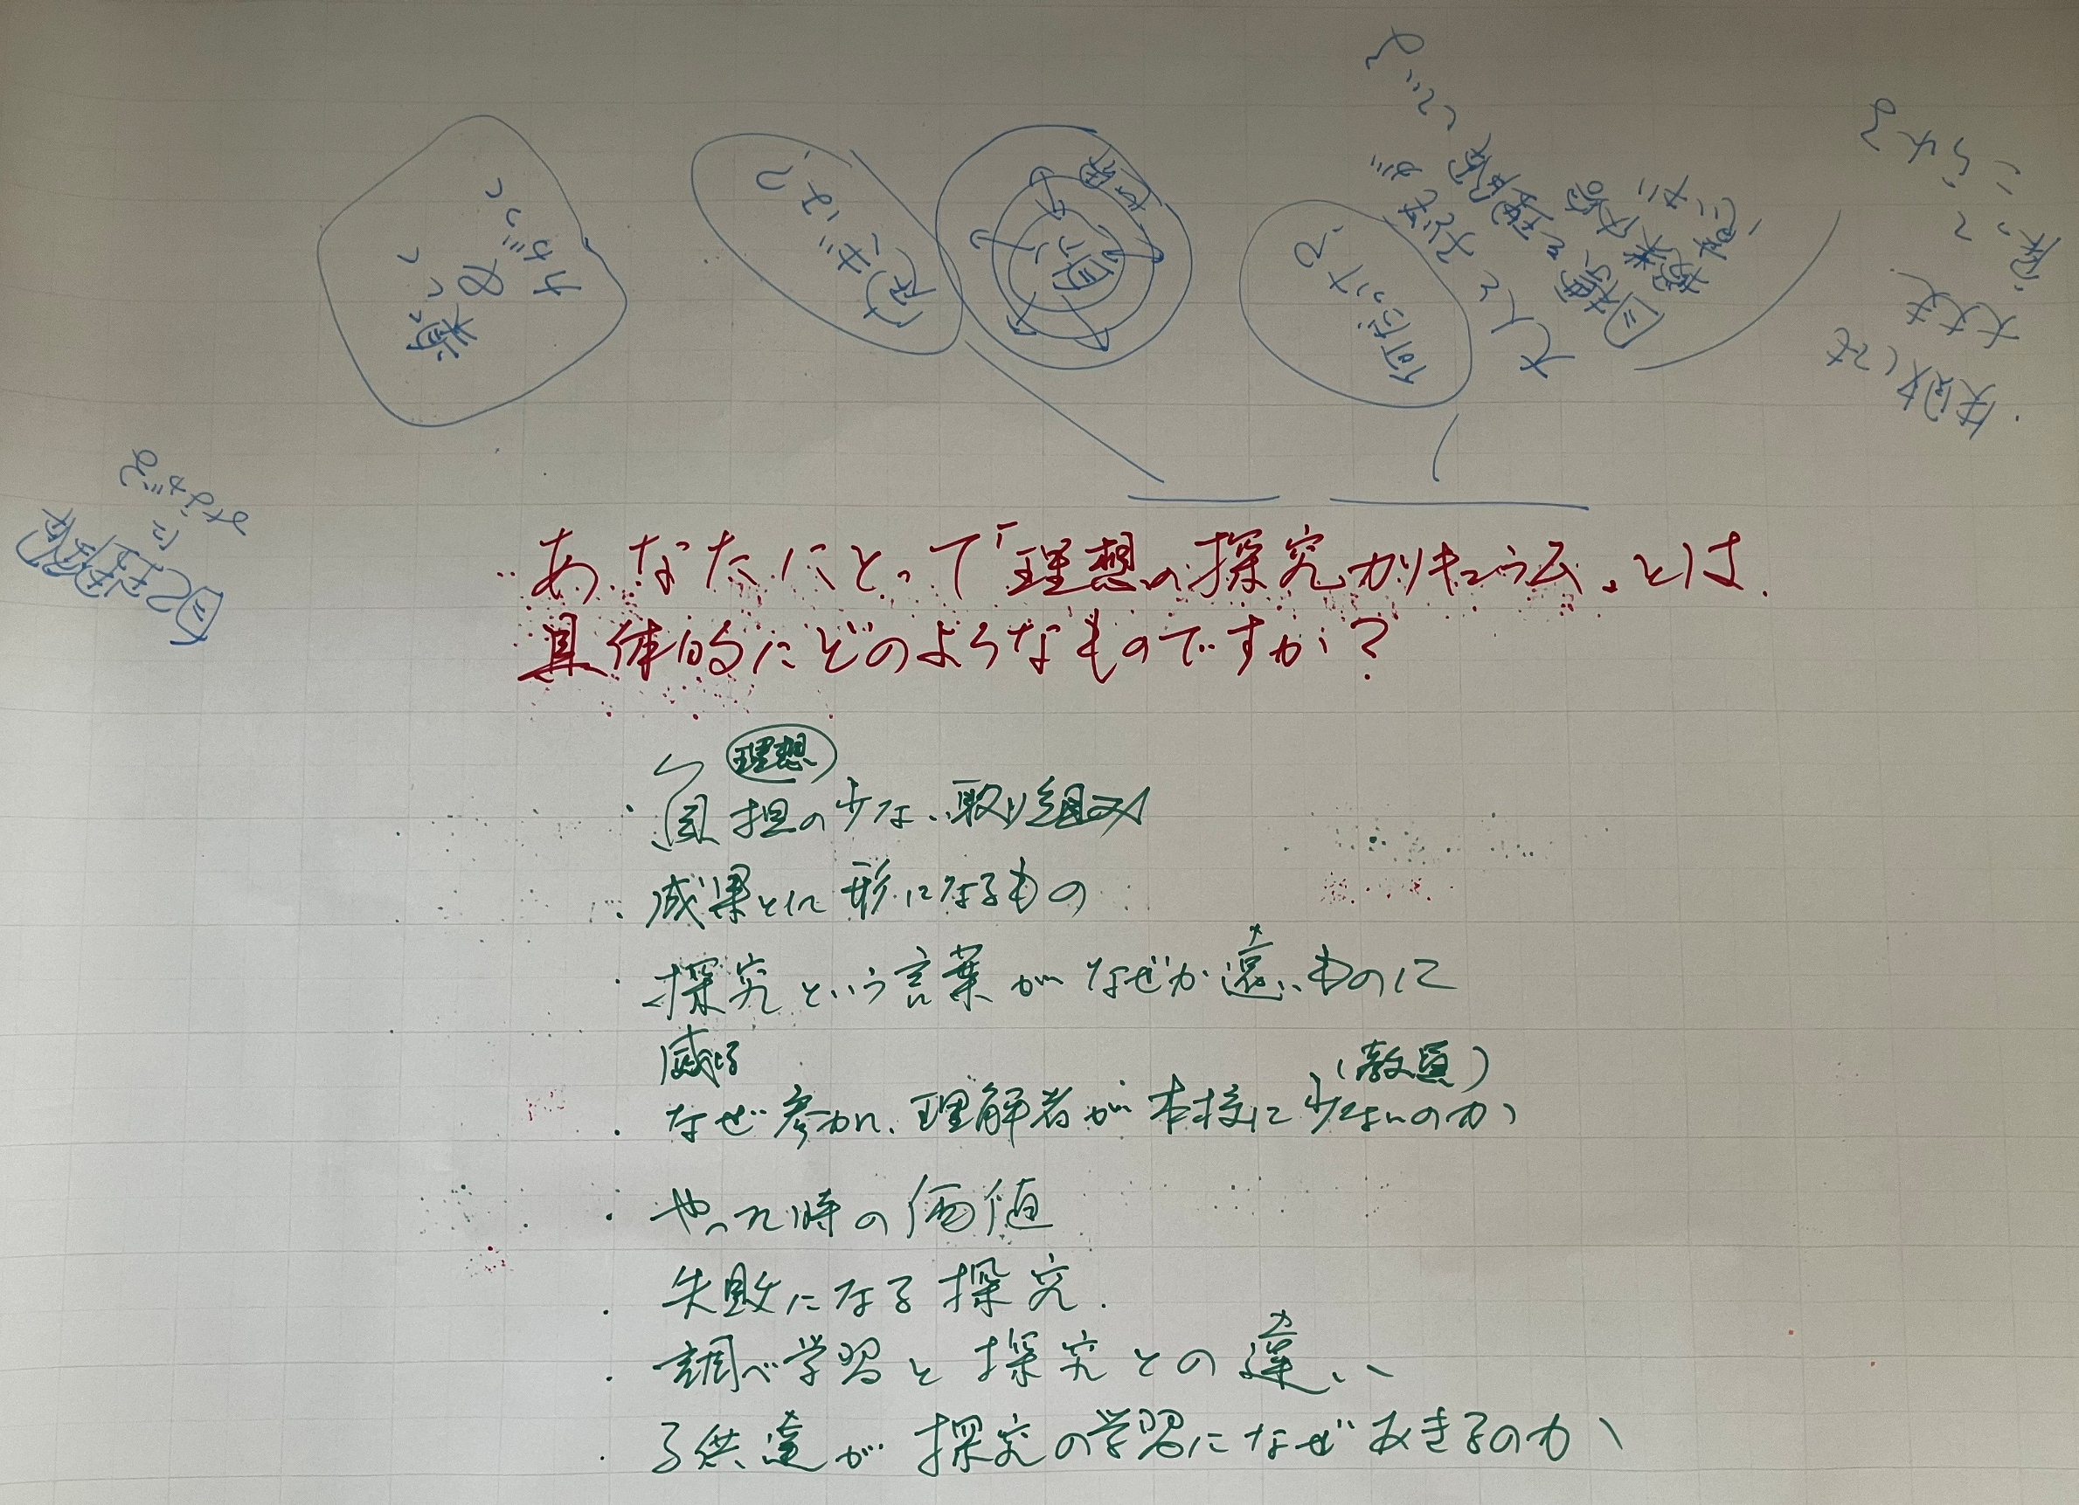
実践の状況
グループA
【教師B】
自己理解につながる
楽しく＆力がつく
探究？定義？
大人と子どもが目標を理解している
授業内容
意ギ
失敗しても大丈夫
戻ってこられる
【教師E】
負担の少ない取り組み
成果として形になるもの
探究という言葉がなぜか遠いものに感じる
なぜ参加、理解者が本校に少ないのか
やった時の価値

Slide 15
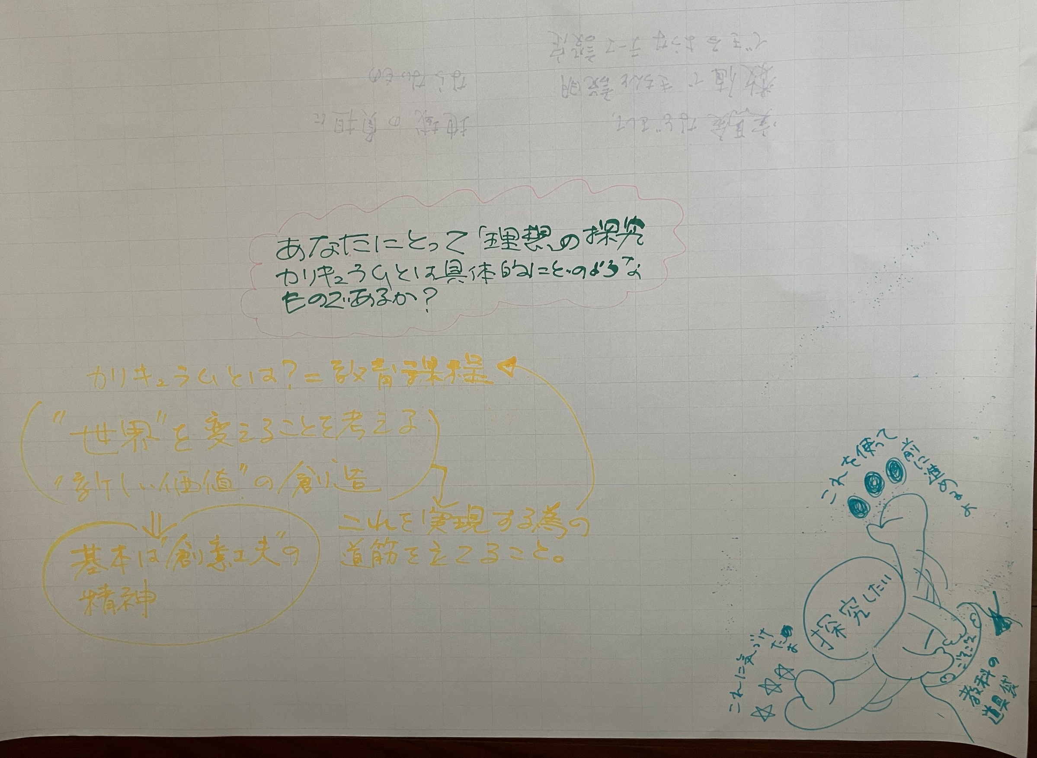
実践の状況
グループB
【教師C】
“世界”を変えることを考える
“新しい価値”の創造
【教師G】
探究したい気持ち
教科の道具を使って前に進む、気付く
【教師F】
実験などをして数値できちんと説明できるようなテーマ設定
地域の負担にならないもの

Slide 16
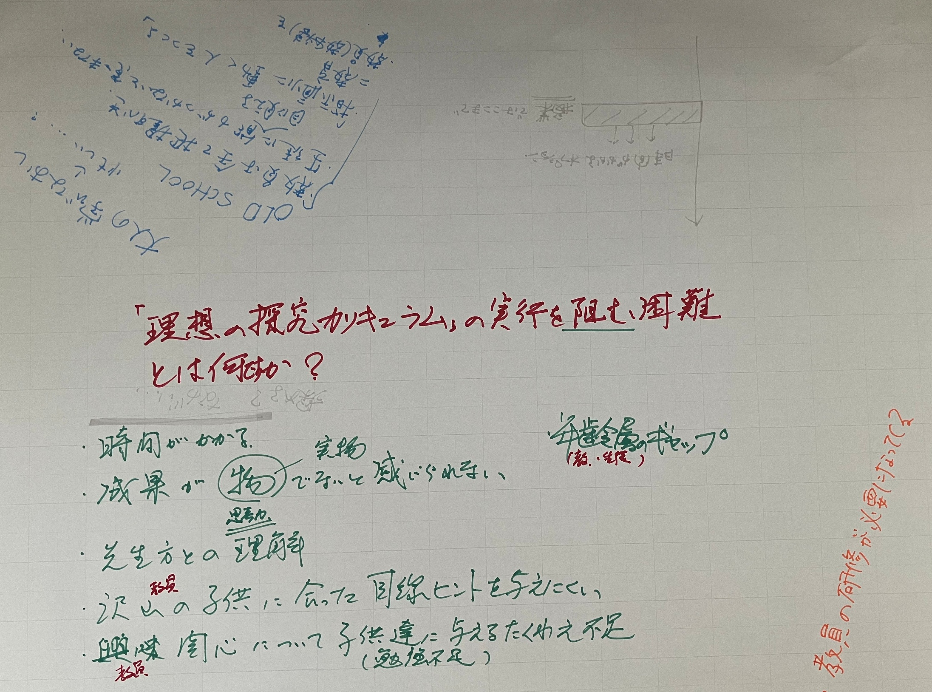
実践の状況
グループA
【教師D】
教員の研修が必要になってくる
【教師B】
大人の学びなおし→忙しい
OLD SCHOOL
教員はすべて把握すべき
【教師E】
時間がかかる
成果が物でないと感じられない
先生方との思考力理解

Slide 17
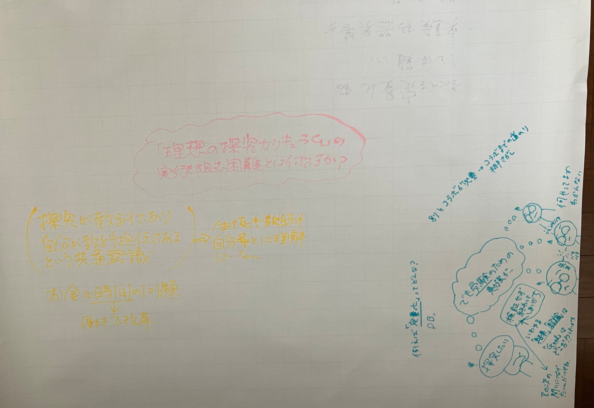
実践の状況
グループB
グループB
【教師C】
探究が教科であり、自分が教科担任であるという共通認識 →生徒も教師も自分事として理解していない
お金と時間の問題 →働き方改革
【教師G】
コラボまでの道のり 相手探し
「Good」はどこだ？と言いがち
でも受験のための勉強が…
【教師F】
すべてを定量化することは難しい
実験する器具等がそろってない

Slide 18
実践の状況
7/28（月）12:40 – 13:30
名前 | 性別 | 前回参加 | memo
教師 A | 女性 |  | 先行事例を持つ教師、教務部、国語
教師 B | 男性 | 〇 | 教務部、英語
教師 C | 男性 | 〇 | 探究部長、国語
教師 G | 女性 | 〇 | 探究部
教師 H | 男性 |  | 教務部長、数学
教師 I | 女性 |  | 数学
教師 J | 女性 |  | 探究部
教師 K | 女性
メンバーの入れ替わり、途中入退出もあり、グループ分けをせずに実施

Slide 19
実践の状況
7/29（火）12:40 – 13:30
名前 | 性別 | 前回参加 | memo
教師 A | 女性 | 〇 | 先行事例を持つ教師、教務部、国語
教師 B | 男性 | ◎ | 教務部、英語
教師 G | 女性 | ◎ | 探究部
教師 H | 男性 | 〇 | 教務部長、数学
教師 I | 女性 | 〇 | 数学
教師 J | 女性 | 〇 | 探究部
教師 K | 女性 | 〇
メンバーの入れ替わり、途中入退出もあり、グループ分けをせずに実施

Slide 20
ここまでの考察と今後の課題
最初の依頼にあたっては、すでに信頼関係構築が済んでいる教師を窓口にするが、その教師と管理職との関係性にも着目する必要がある
ここまでの取り組みをCLを実施する準備として捉え、ミラーとして活用することが可能
参加教師を3つのカテゴリ（仮称：先駆牽引層、安定維持層、慎重抵抗層）に位置付け、CLに適したグループの構成パターンを見つけられる可能性がある
時間と対話をするための環境が十分確保できていない状況での実施であったが、参加教師たちは活動に意味を見出し継続した実施を求めている →問いかけを試みた段階でCLの意義は伝わっている
教師へのCLを試みる際、研究者と実践者（教師）との距離感や、教師同士の人間関係、学校の組織に対する予備調査が重要である

